Slide 2
pegazusszobor, angyalszobor,
oszlopok, megfagyott vízesés
oroszlán, női arc, kastély, fák

Slide 3
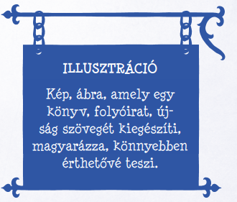

Slide 4
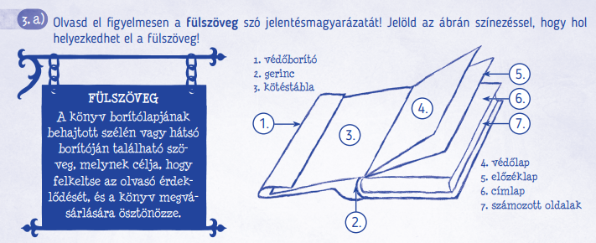

Slide 5
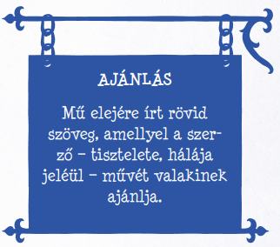

Slide 6
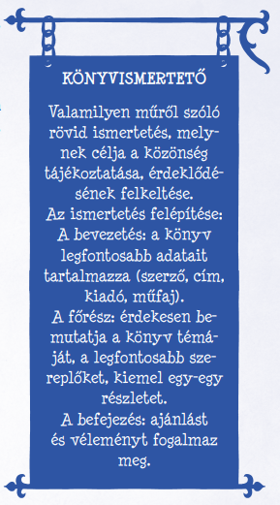

Slide 7
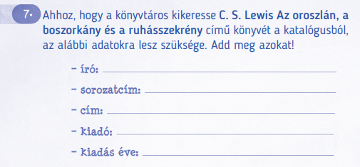
C. S. Lewis
Narnia 2.
Az oroszlán, a boszorkány és a ruhásszekrény
Harmat Kiadó
2018

Slide 8
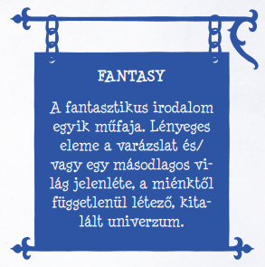

Slide 9
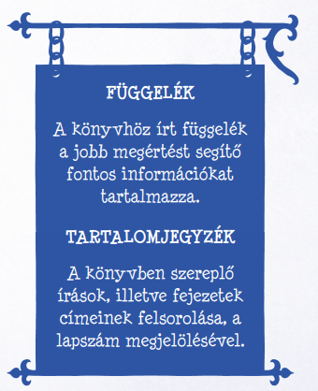

Slide 10
11.c)
13 oldalasak
9 oldalas

